Slide 1
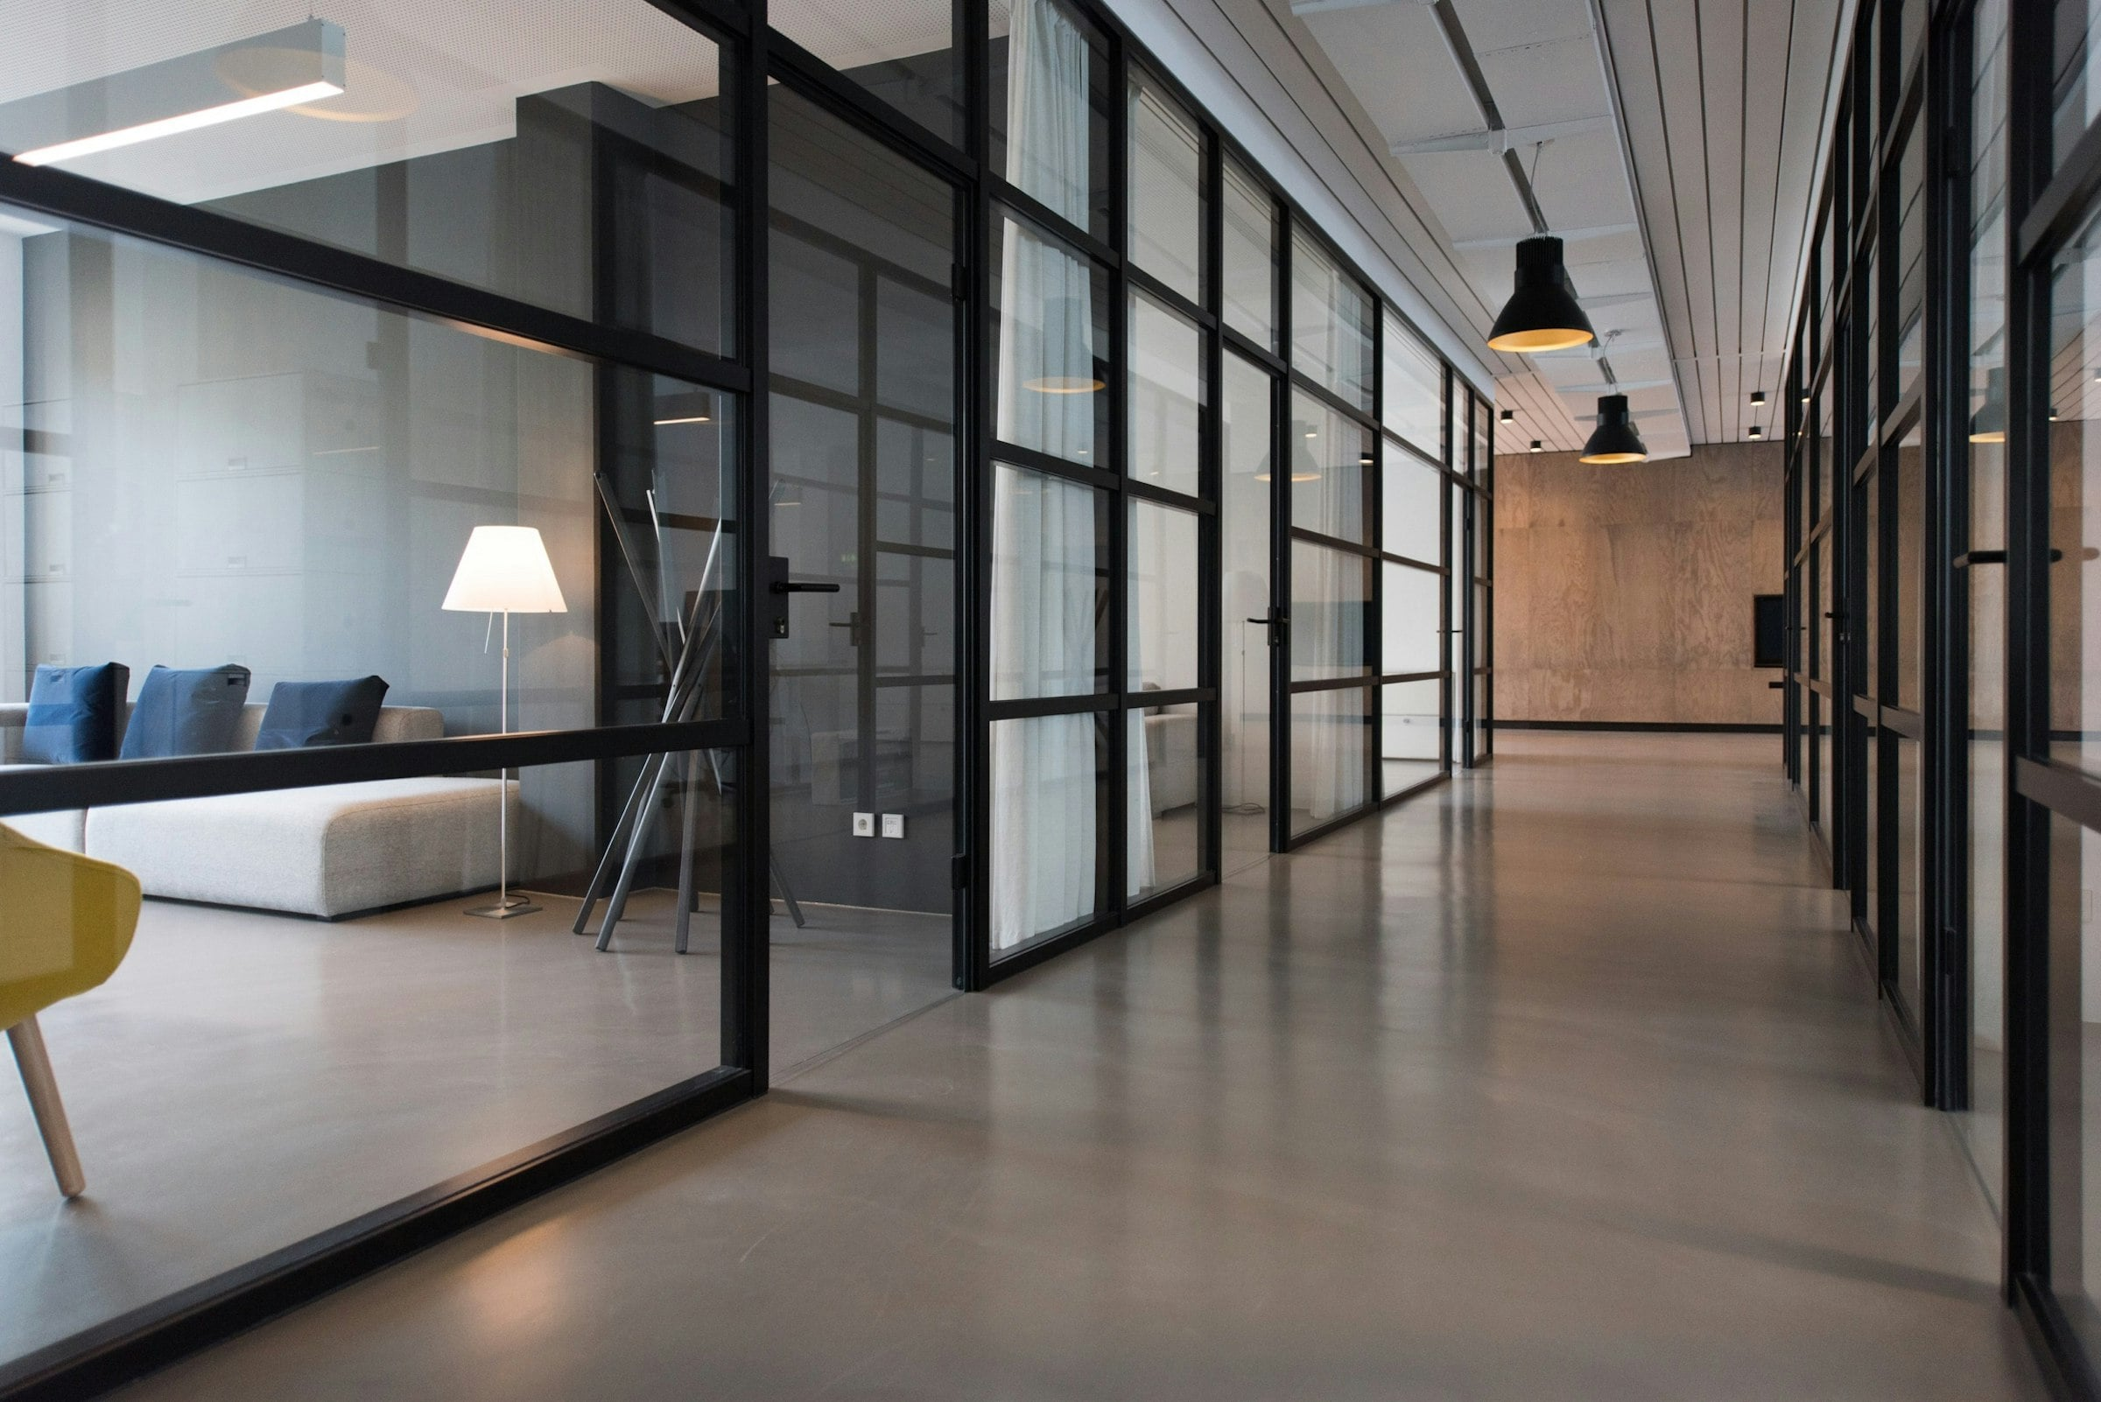
CREDEAL
INVESTMENT MEMORANDUM
을지로 중심업무지구 밸류애드 빌딩
trading
trading
95억원
95억원
크리딜 |
1

Slide 2

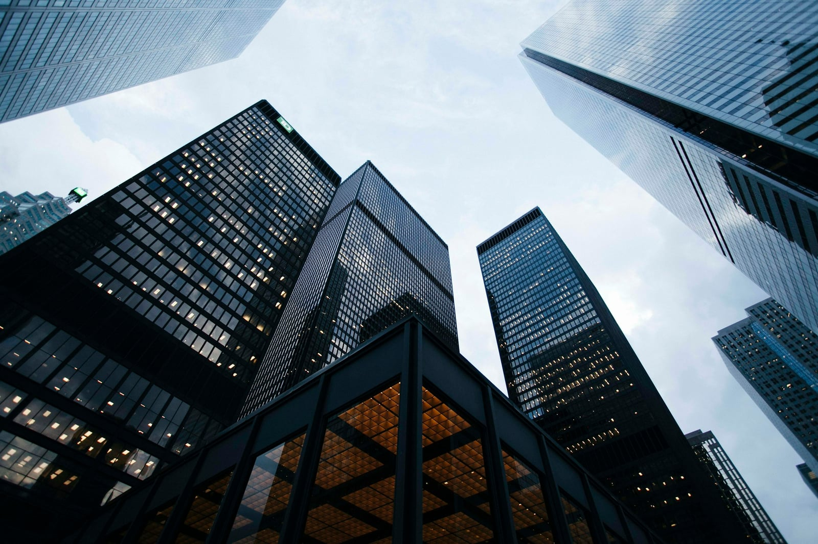
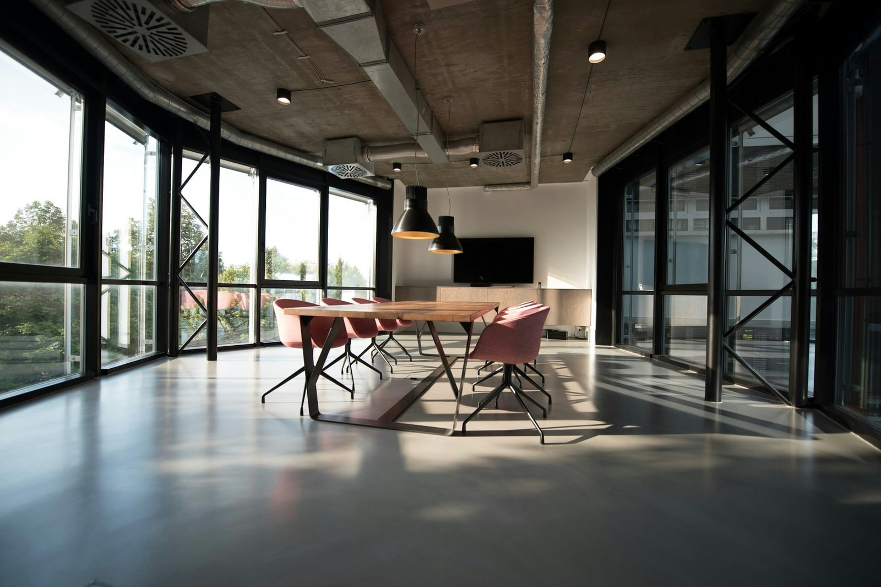
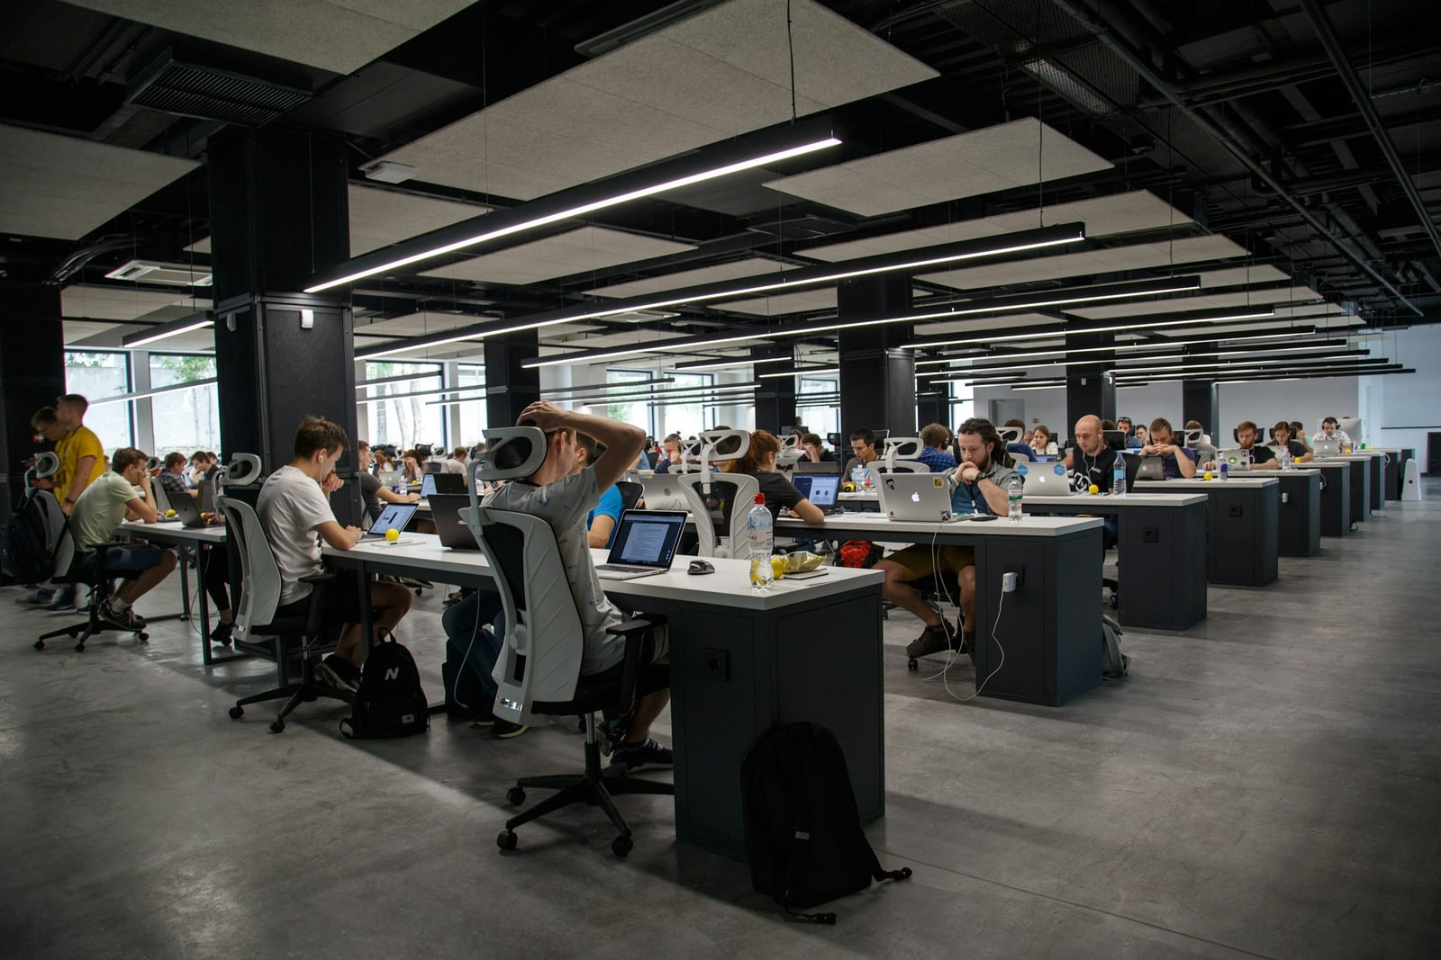
02
Leasable Space
층별 전용 임대공간
을지로 중심업무지구(CBD) 코너 꼬마빌딩 외관 전경
1층 힙지로 감성 F&B 리테일 테넌트 입점 전경
2~4층 스타트업 및 크리에이터 전용 오피스 공간
최신 승강기 및 리모델링 완료된 코어 시설
크리딜 |
2

Slide 3
03
Summary
핵심 투자 지표
데이터 등급
소재지
자산유형
A
서울특별시 중구 을지로3가
trading
3대 핵심 투자 포인트 (Investment Highlights)
01
입지 가치: 해당 권역 내 우수한 접근성 및 중장기 자산 가치 보존 잠재력
02
현금흐름: 현 임대차 계약 구조를 통한 월 임대소득 창출 자산
03
실사 점검: 상세 임대차 계약 및 공부상 권리관계 정밀 실사 권장
크리딜 |
3

Slide 4
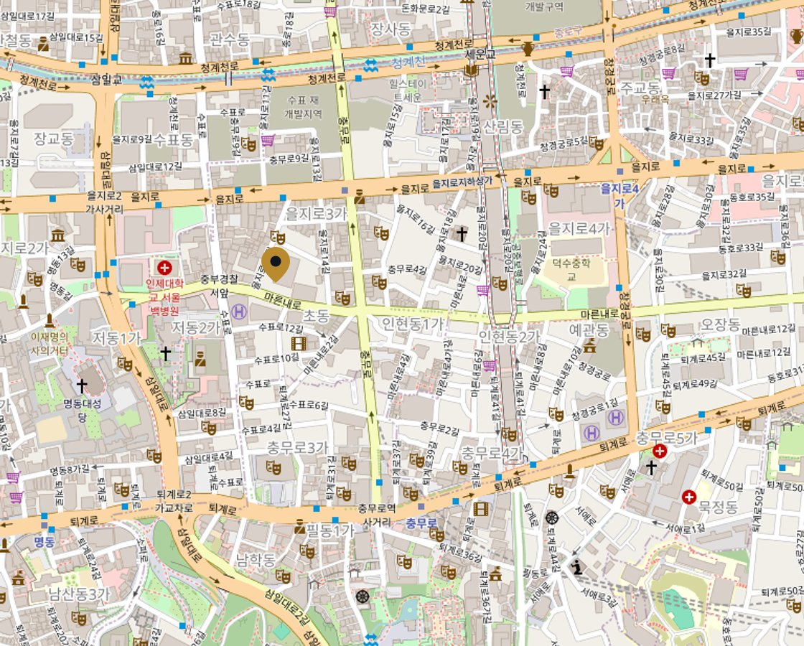
04
Location
을지로3가 쿼드러플 역세권 입지
CBD 중심업무지구 핵심 코어
지하철 2·3호선 환승역 을지로3가역 도보 2분
종각, 명동, 동대문 상권을 잇는 메인 트래픽 축
청계천 수변 공원 도보 3분 인접으로 쾌적성 우수
크리딜 |
4

Slide 5
05
Land
토지 현황
토지이용계획 · 개별공시지가
용도지역
중심상업지역
입지 및 권리관계 실사 포인트
법정 건폐율 상한
60%
물건 접면 도로 폭 및 진출입 여건은 현장 실사 확인 사항입니다
등기부등본상 권리관계 및 제한물권 설정 여부를 확인하였습니다
지구단위계획 및 토지이용계획상 허용 용도를 검토하였습니다
법정 용적률 상한
600%
도로접면
남측 8m 접면
개별공시지가
24,500,000원/㎡ (80,992,100원/평, 2024년)
임대차 및 운용 관리 상태
주요 임차인별 계약 만기 분산 및 렌트롤 실사가 필요합니다
관리비 정산 내역 및 수선유지비 집행 이력을 점검하였습니다
취득세 감면 및 대출 조달 구조는 금융·세무 자문 후 확정됩니다
크리딜 |
5

Slide 6
06
Comps
인근 거래 사례
거래 물건 | 거래 시점 | 연면적 | 매매금액 | 대지 평단가
을지로3가 코너빌딩 | 2024-04 | 820.0㎡ | 112.0억 | 1.76억/평
수표동 근생타워 | 2024-02 | 740.5㎡ | 99.5억 | 1.62억/평
충무로2가 빌딩 | 2023-11 | 790.0㎡ | 105.0억 | 1.68억/평
본 대상 물건 | 현재 진행 | 780.3㎡ | 95.0억 | 1.49억/평
크리딜 |
6

Slide 7
07
Trend
거래동향
인근 실거래 사례 기반 시세 분석
을지로3가 코너빌딩
수표동 근생타워
충무로2가 빌딩
2024-04
2024-02
2023-11
820.0㎡
740.5㎡
790.0㎡
본 대상 물건
현재 진행
780.3㎡
투자 가치 제안
인근 상업지역 토지 평당 거래가 1.5억 ~ 1.8억 원 형성 본 매물은 대지 평당 1.49억 원 수준으로 권역 내 최저가 급매 포지션
크리딜 |
7

Slide 8
08
Turnover
권역 회전율
을지로 힙지로 상권 확장 및 오피스 수요 급증
20~30대 젊은 층 유입으로 1~2층 F&B 임대료 연 8.5% 가파른 상승세
입지 및 권리관계 실사 포인트
상부층 IT 스타트업 및 디자인 에이전시의 높은 임차 선호도
물건 접면 도로 폭 및 진출입 여건은 현장 실사 확인 사항입니다
등기부등본상 권리관계 및 제한물권 설정 여부를 확인하였습니다
지구단위계획 및 토지이용계획상 허용 용도를 검토하였습니다
CBD 대형 프라임 오피스 공급 부족에 따른 중소형 사옥 수요 풍부
임대차 및 운용 관리 상태
주요 임차인별 계약 만기 분산 및 렌트롤 실사가 필요합니다
관리비 정산 내역 및 수선유지비 집행 이력을 점검하였습니다
취득세 감면 및 대출 조달 구조는 금융·세무 자문 후 확정됩니다
크리딜 |
8

Slide 9
09
Price
적정 가격
인근 실거래 사례 기반 시세 분석
을지로3가 코너빌딩
2024-04 (820.0㎡)
핵심 요약 포인트
수표동 근생타워
2024-02 (740.5㎡)
인근 상업지역 토지 평당 거래가 1.5억 ~ 1.8억 원 형성
본 매물은 대지 평당 1.49억 원 수준으로 권역 내 최저가 급매 포지션
충무로2가 빌딩
2023-11 (790.0㎡)
본 대상 물건
현재 진행 (780.3㎡)
크리딜 |
9

Slide 10
10
Capital
투자 및 자본 조달 구조 분석
1. 총취득원가 및 자기자본 소요
2. LTV 시나리오별 레버리지 효과
매매 희망가 (A)
95.0억 원
구분 | 대출비율 | 실투자금 | 예상수익률
전액 자기자본 (무차입) | 0% | 95.5억 | 3.78%
보수적 차입 (안정형) | 40% | 57.5억 | 3.11%
표준 차입 (기본형) | 50% | 48.0억 | 2.77%
적극적 차입 (레버리지) | 60% | 38.5억 | 2.27%
취득세 (4.6% 법정)
4.37억 원
중개보수 (0.9% 한도)
0.85억 원
총취득원가 (A + 세/비용)
100.2억 원
(-) 임대보증금 승계
4.8억 원
역레버리지 유의 구간
(-) 담보대출 조달
47.5억 원
차입 금리가 자산 총수익률을 상회하여 대출 실행 시 자기자본수익률이 하락할 수 있습니다. 에쿼티 비중 확대를 권장합니다.
실투자금 (Net Equity)
48.0억 원
크리딜 |
10

Slide 11
11
Thesis
단기 트레이딩 투자 하이라이트
Trading Investment Thesis
01
02
03
시세 대비 급매 가격
밸류애드 용이성
환금성 우수
인근 거래 시세 대비 15% 이상 저평가된 95억 희소 매물
최신 승강기 완비로 대수선 없이 외관·MD 개선만으로 즉각적 가치 상승
100억 미만 중심상업지역 물건으로 목표 기간 내 무마찰 엑시트 보장
종합 가치 제안
본 자산에 대한 상세 분석 및 투자 의사결정은 원본 임대차 계약서 및 공부상 권리관계 실사를 바탕으로 진행됩니다.
크리딜 |
11

Slide 12
12
Checklist
실사 및 확인 필요사항
거래 안정성 확보를 위한 필수 법률·물리·임대차 실사 점검 항목 (총 6건)
✓
등기부등본 갑구/을구 권리관계 및 근저당 채권최고액 전액 말소 조건 원본 대조
✓
토지이용계획확인원상 도시계획시설 저촉, 건축선 후퇴, 지구단위계획 특별계획구역 확인
✓
임대차 원본 계약서 대조 (보증금, 월임대료, 관리비 실입금 내역 및 제소전화해조서)
✓
기계식 주차기 정기 안전점검 합격증, 승강기 검사필증, 소방 완비증명서 실물 실사
✓
건축물대장상 위반건축물 등재 여부 및 불법 증축·용도변경 이행강제금 납부 이력 점검
✓
정화조 용량 대비 현 업종 적합성 및 하수도 원인자부담금 추가 부과 대상 여부 확인
※ 본 체크리스트는 계약 전 매수인의 안전한 자산 인수를 위한 필수 확인 사항이며, 실사(Due Diligence) 결과에 따라 매매 조건 및 잔금 일정이 조정될 수 있습니다.
크리딜 |
12

Slide 13
13
Process
매각 절차 및 클로징 타임라인
01
1단계
매수의향서(LOI) 접수 양수도 본계약 체결 (2주)
매수의향서(LOI) 접수 양수도 본계약 체결 (2주) 잔금 및 소유권 이전 (4주 이내)
크리딜 |
13

Slide 14
14
Closing
표기 기준 및 면책
01
관심 표명
→
02
NDA 체결
→
03
현장 실사
담당 중개사에게 초기 관심 표명 및 상담 요청
비밀유지계약 후 상세 임대차·재무 자료 제공
건물 컨디션 및 설비 직접 확인 후 의향서(LOI) 제출
데이터 출처 표기
면책 조항
✓ 공부확인
등기부·대장 등 공적 장부 직접 확인
본 자료는 투자 권유가 아니며, 기재된 정보의 정확성을 보증하지 않습니다.
★ 전문가검증
세무사·감정평가사 등 전문가 확인
▲ 매도인고지
매도인이 구두 또는 서면으로 고지
● 중개인입력
중개인 현장 조사 및 경험 기반 입력
◇ AI추정·가정
시나리오 분석 및 AI 모델 추정
본 자료의 모든 수치는 예비 검토용이며, 상세 실사 자료 및 비밀 상담은 담당 전문 중개사를 통해 제공됩니다.
크리딜 |
14

Slide 15
15
Records
공부 발췌
건축물대장 표제부
주용도
제2종근린생활시설 및 업무시설
입지 및 권리관계 실사 포인트
구조
철근콘크리트구조
물건 접면 도로 폭 및 진출입 여건은 현장 실사 확인 사항입니다
등기부등본상 권리관계 및 제한물권 설정 여부를 확인하였습니다
지구단위계획 및 토지이용계획상 허용 용도를 검토하였습니다
연면적
780.3㎡ (236.0평)
건축면적
126.2㎡
승강기
1대
주차
5대 (자주식 0 / 기계식 0)
임대차 및 운용 관리 상태
주요 임차인별 계약 만기 분산 및 렌트롤 실사가 필요합니다
관리비 정산 내역 및 수선유지비 집행 이력을 점검하였습니다
취득세 감면 및 대출 조달 구조는 금융·세무 자문 후 확정됩니다
크리딜 |
15

Slide 16
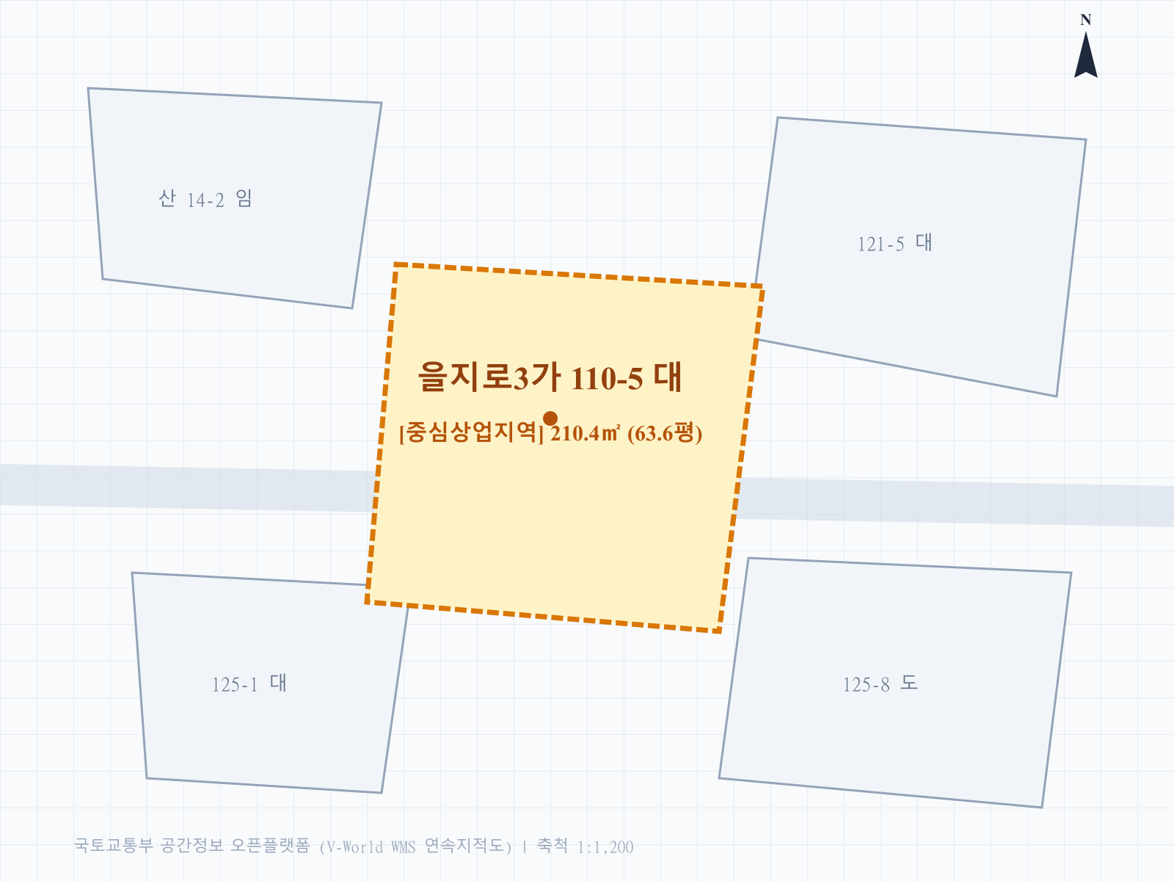
16
Cadastral
지적도
연속지적도 (V-World)
용도지역
중심상업지역
법정 건폐율 상한
60%
법정 용적률 상한
600%
도로접면
남측 8m 접면
© V-World 국토교통부 | 2026
크리딜 |
16

